Slide 1
Linguagem Técnica de Programação II
Prof. Me. Julio Cesar Momente
prof.juliomomente@gmail.com
https://github.com/profjuliomomente

Slide 2
The basics
Ecossistema dos profissionais de TI para web

Slide 3

Web Designer
Trabalha com o desenho e projeto de websites e interfaces de sistemas web e aplicativos
Front-end
Aparência, usabilidade, ergonomia, acessibilidade

Slide 4

Web developer
Trabalha com a programação e lógica por trás do funcionamento dos sistemas web
Atua fortemente no server-side, mas também faz desenvolvimento de front-side
Linguagens de programaçao
Banco de dados (comunicação e consultas)
Código

Slide 5
Competências de um desenvolvedor web
Raciocínio Lógico;
Organização;
Curiosidade;
Autodidata;
Inglês
Boa comunicação escrita;
Bom relacionamento interpessoal;

Slide 6
Conhecimentos técnicos para o desenvolvedor web
HTML
CSS
Javascript e frameworks (Jquery, Angular, Materialize, etc)
Ajax
Linguagem Back-End (C#, Java, PHP, Ruby on Rails, etc)
Frameworks de desenvolvimento (MVC, WebForms, etc)
Banco de Dados
Git/GitHub
Administração de Servidores
FTP / SSH/ Bash

Slide 7
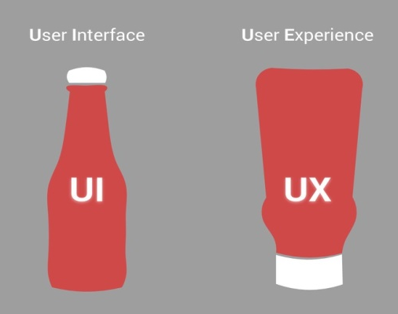
UX Professional
Trabalha com o projeto de interfaces para facilitar o uso a aderência do sistema
Design de interações e simplicidade
Foco no usuário
Usabilidade e aparência com objetivo de tornar o sistema mais agradável

Slide 8
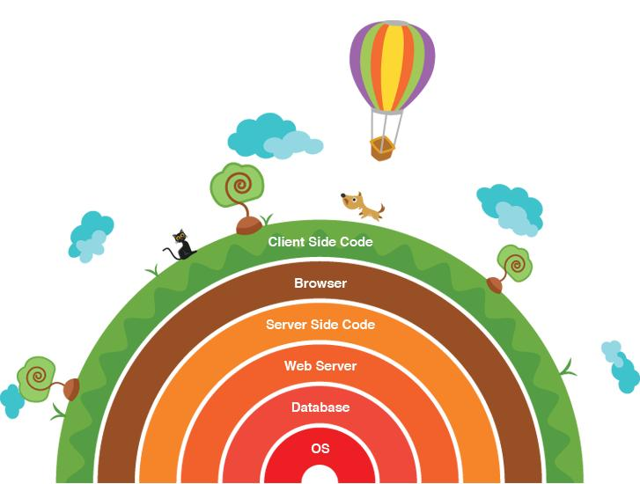
FullStack Developer
Atua em todos os níveis do desenvolvimento de sistemas (dados à interface)
Múltiplas habilidades
Entende de todo o proceso e os relacionamentos entre estes

Slide 9
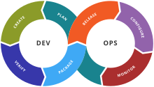
DevOps
Integração entre infraestrutura e desenvolvimento
Administração de sistemas + Desenvolvimento
Estruturação e dimensionamento de servidores
Foco em desempenho, qualidade e agilidade

Slide 10
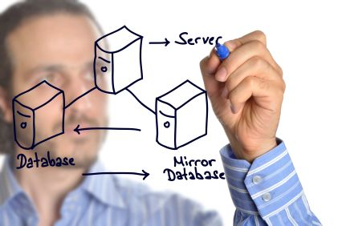
DBA – DataBase Administrator
Projeto e configuração de sistemas gerenciadores de bancos de dados
Projeto de dados e representações
Otimização do uso e dimensionamento
Requisitos técnicos e funcionais

